Slide 1
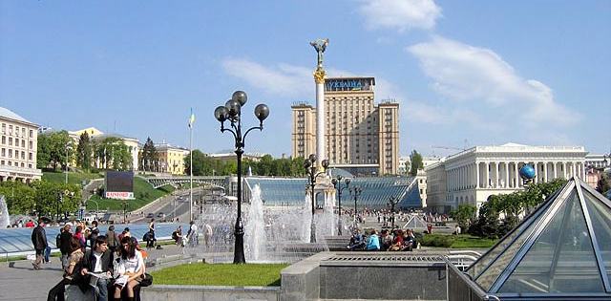

Koschina Anna,
9-W
Die ukrainische
Hauptstadt

Slide 2
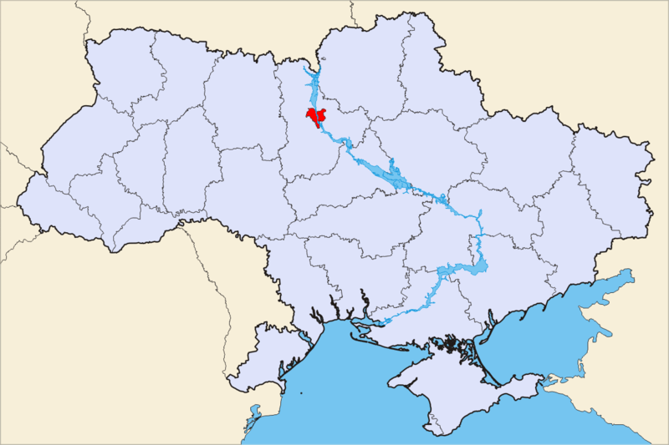
Kyjiw ist die Hauptstadt der Ukraine.
Kyjiw

Slide 3
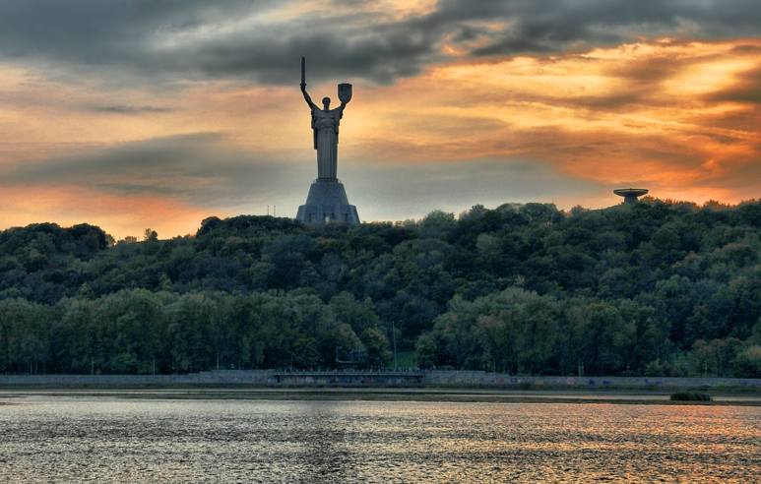
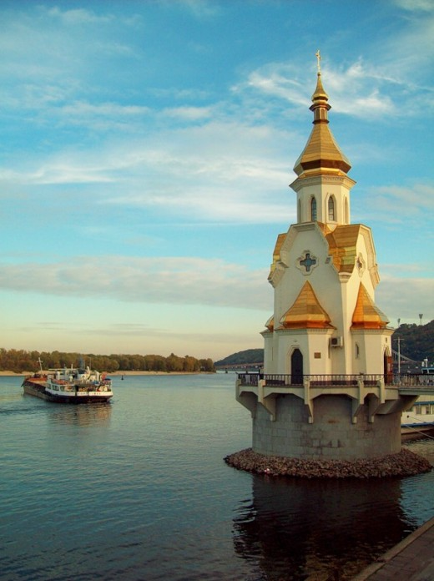
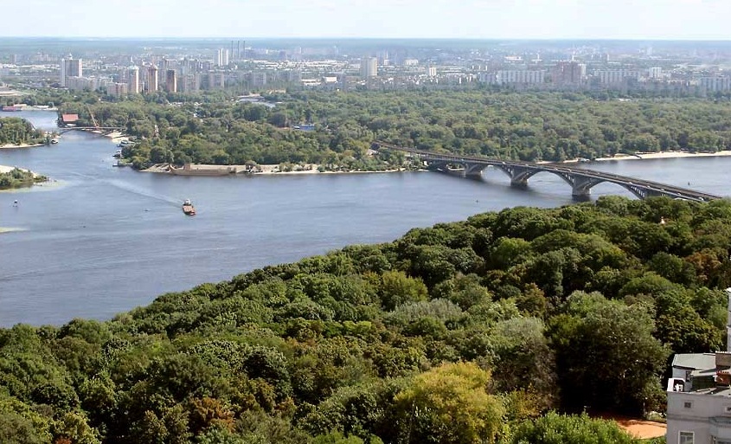
Es liegt am Dnipro und zählt mehr als 3
Millionen Einwohner.

Slide 4
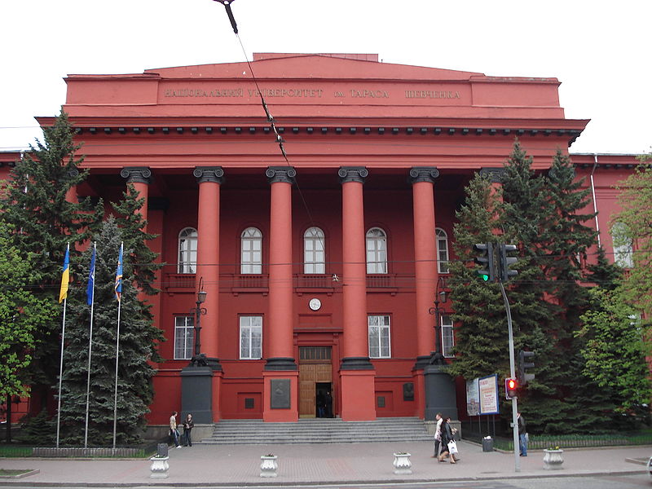
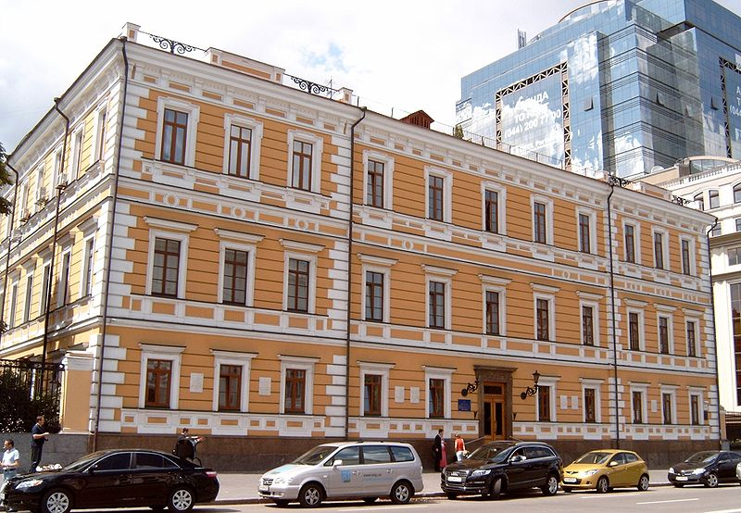
Die Stadt ist ein wichtiges wissenschaftliches
Zentrum des Landes.
Die Taras-Schewtchenko-Universität
Die Akademie der Wissenschaften

Slide 5
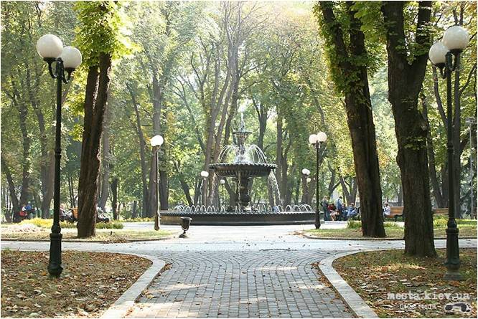
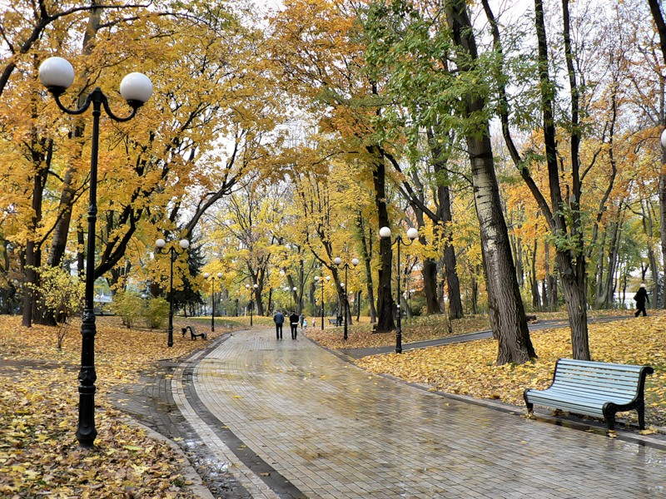
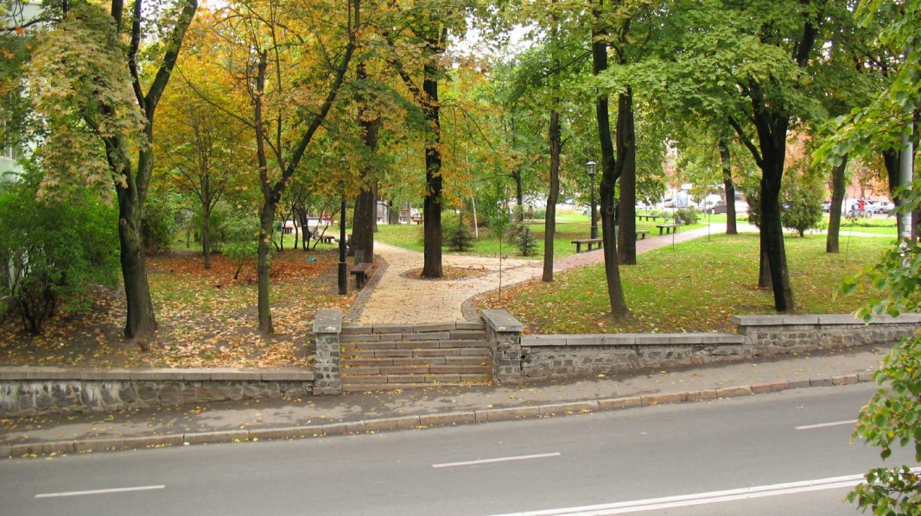
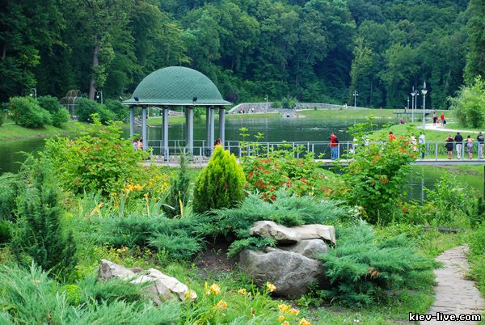
Kyjiw hat viele grüne Parks.

Slide 6
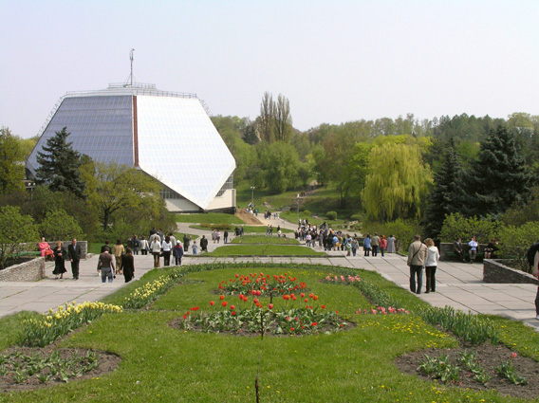
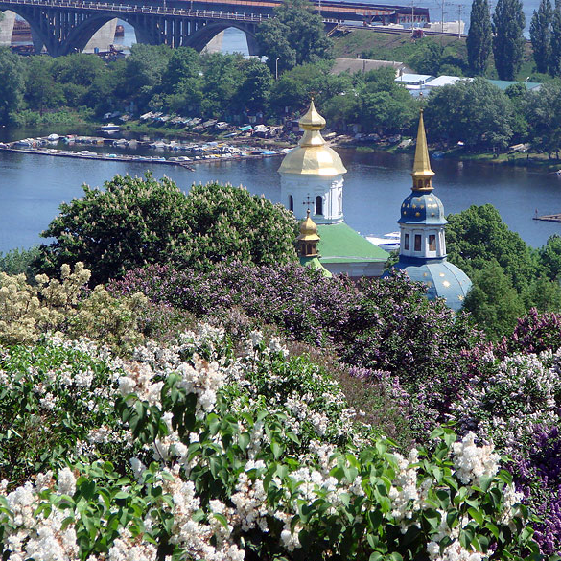
Botanische Garten

Slide 7
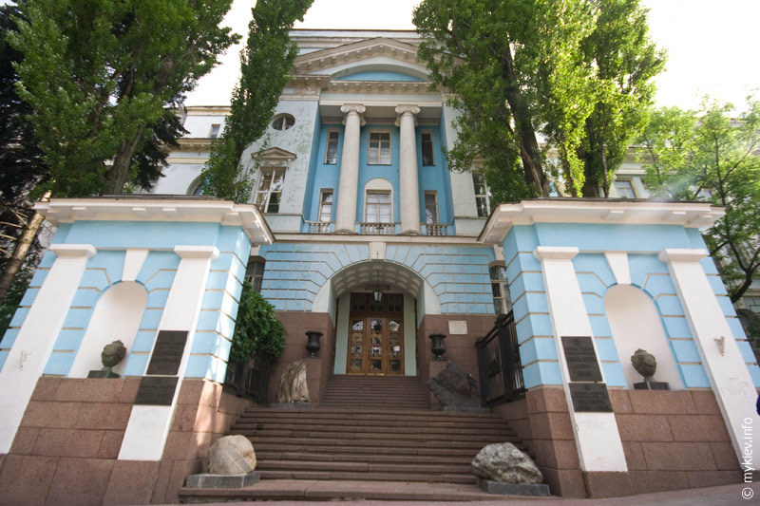
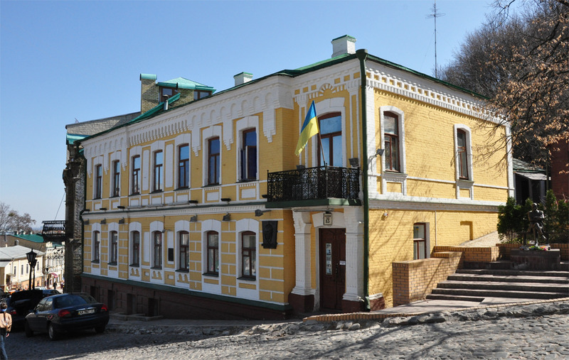
Museen
Geologisch, paläontologisch, zoologisch und botanisch Museen
Literarisch Bulgakow- Gedenkstätte

Slide 8
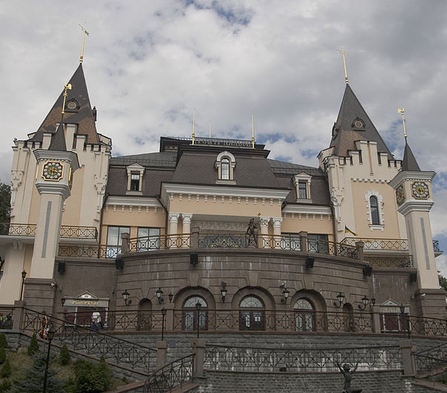
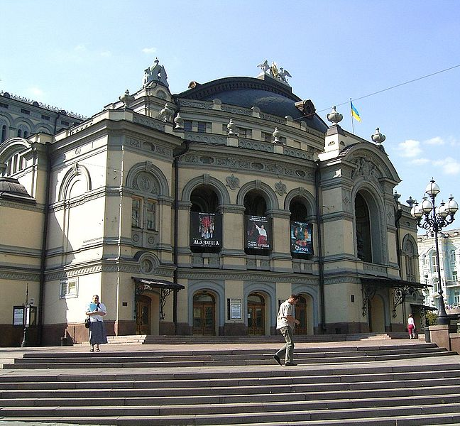
Theater
Akademietheater der Puppen
Kyjiwes Opernhaus

Slide 9
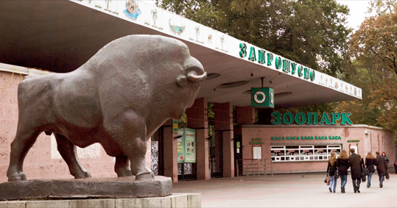
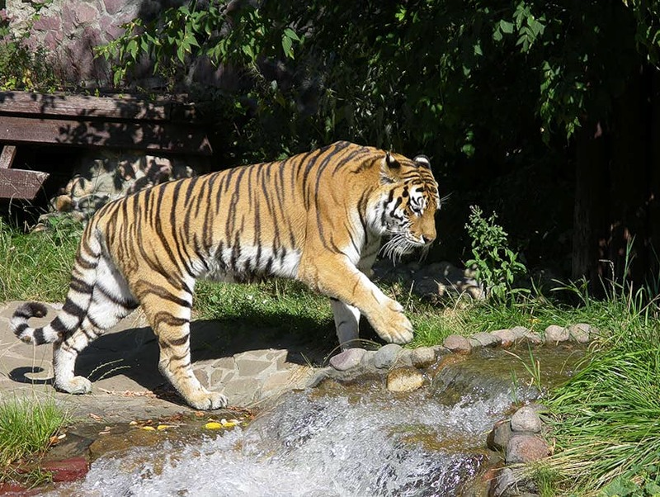
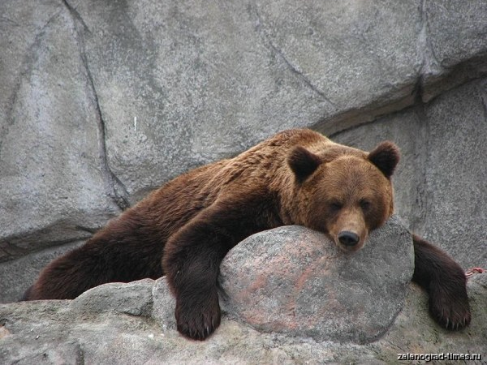
Kyjiwer Zoo

Slide 10
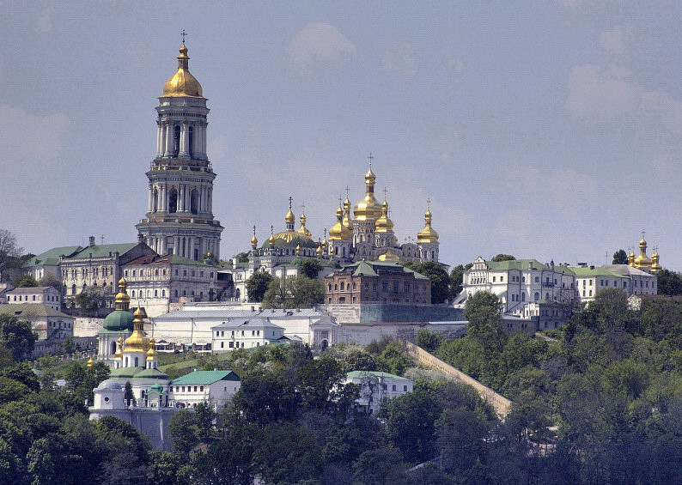
Das Kiewer Höhlenkloster

Slide 11
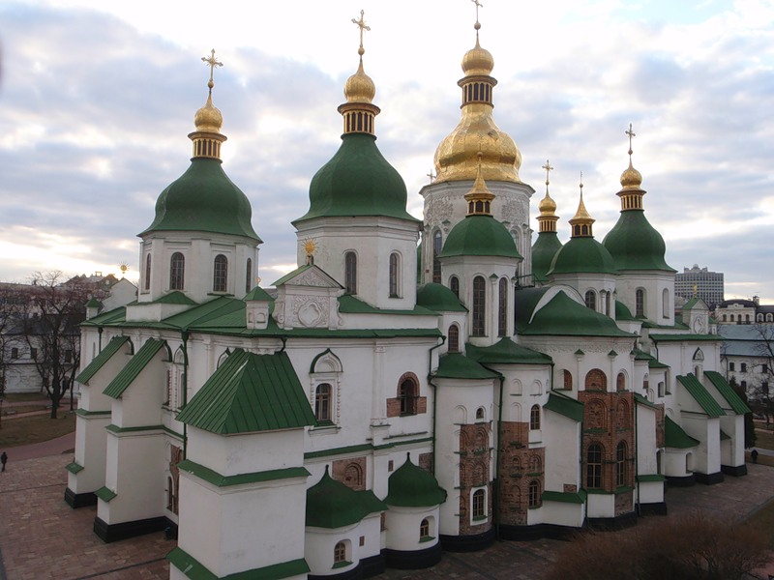
Die Sophienkathedrale

Slide 12
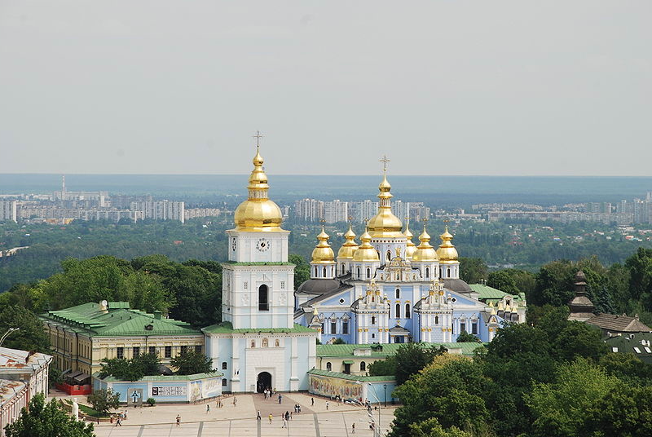
Die Klosterkirche Sankt Michael

Slide 13
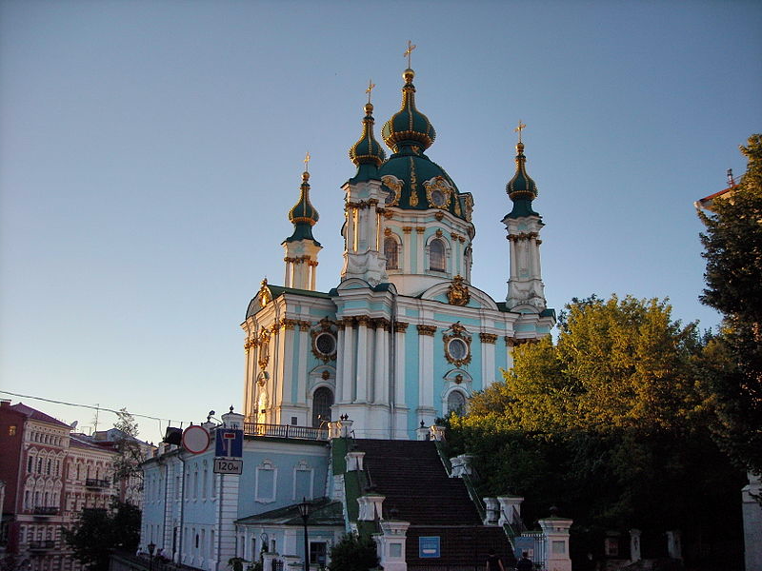
Die barocke Andreaskirche

Slide 14
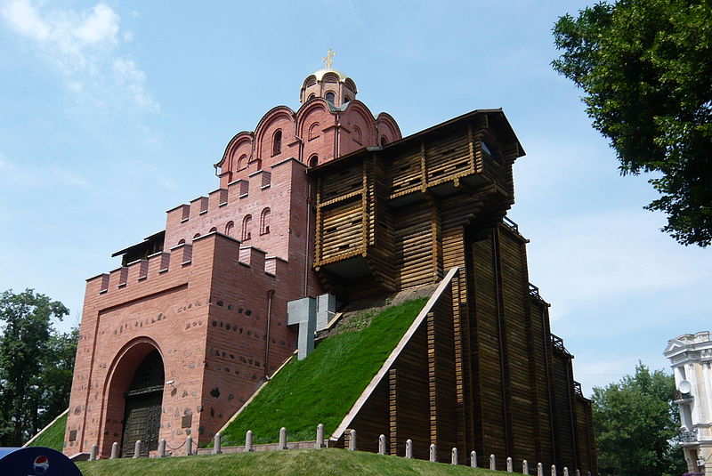
Das Goldene Tor

Slide 15
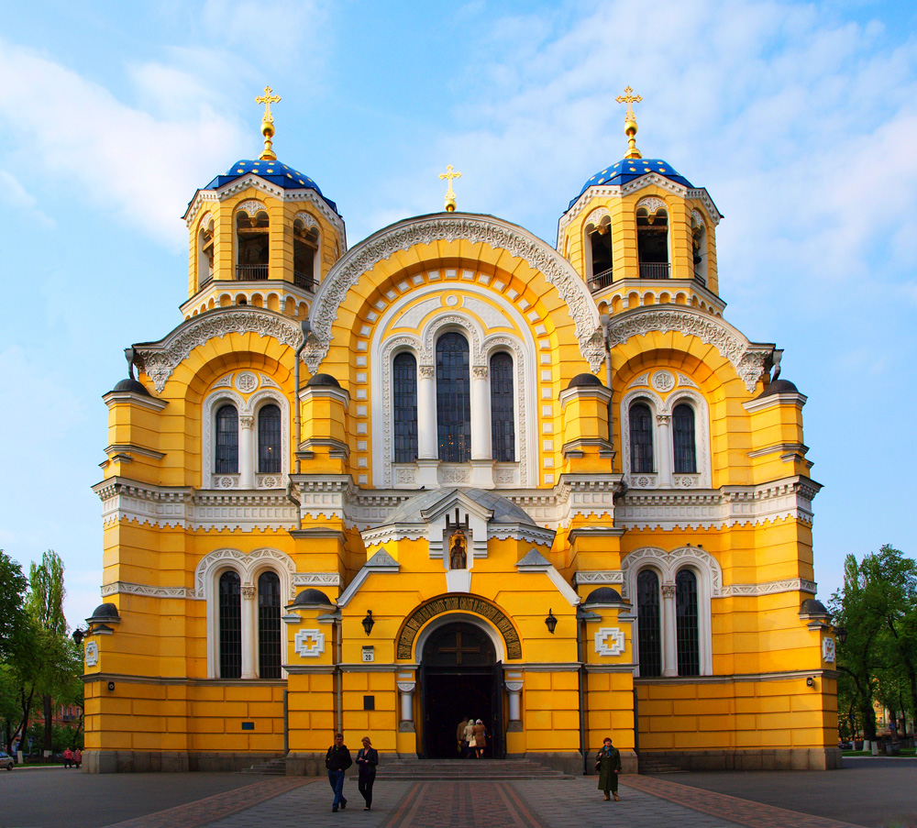
Die Wolodymyrkathedrale

Slide 16
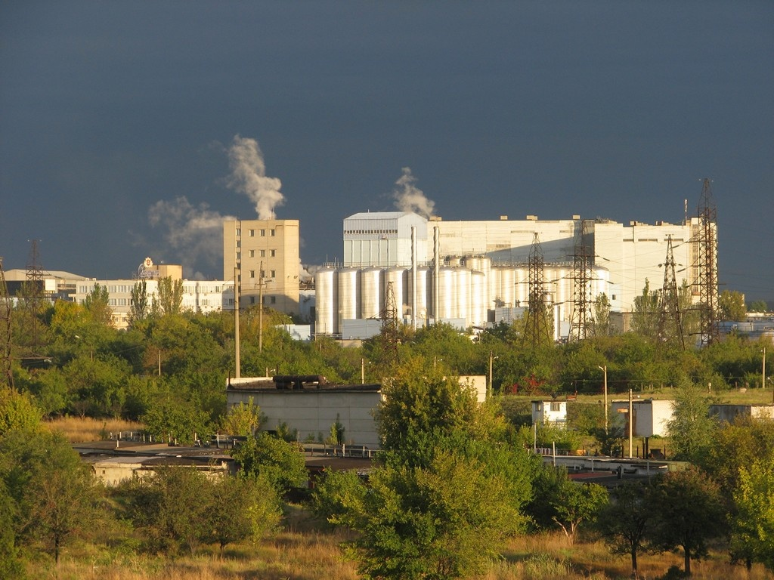
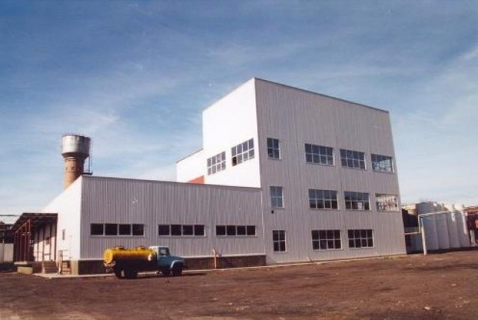
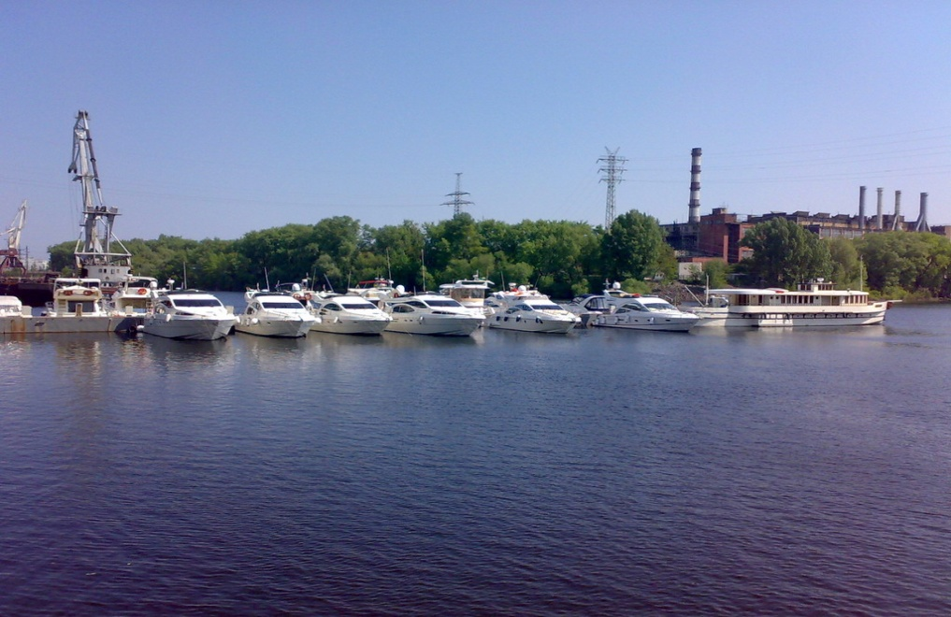
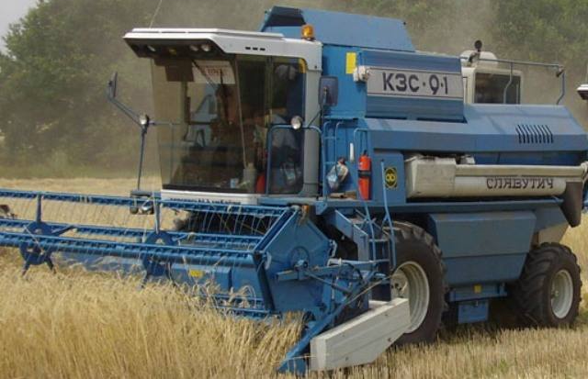
Die Industrie der Kyjiw

Slide 17
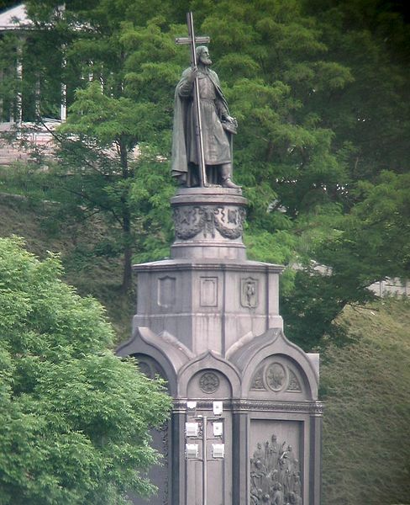
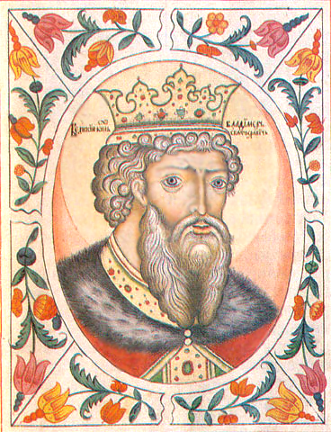
Fürst Wolodymyr

